Slide 1
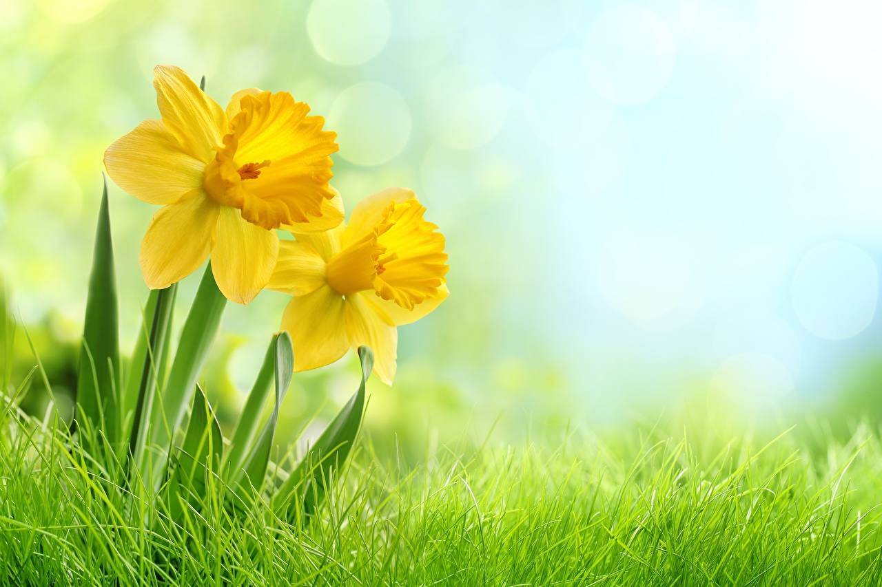
ПРОЕКТ
«Весна пришла – всем радость принесла»
МАДОУ «Детский сад комбинированного вида № 4 «Солнышко»
Авторы проекта:
Власенко Нина Владимировна, воспитатель, I кв. категория
Мингалева Ирина Александровна, воспитатель, I кв. категория,
Емельянова Юлия Николаевна, учитель-логопед, высшая кв. категория,
Арамиль 2019

Slide 2
ПАСПОРТ ПРОЕКТА
Тема: «Весна пришла – всем радость принесла»
Авторы проекта: Власенко Нина Владимировна, воспитатель, I кв. категория
Мингалева Ирина Александровна, воспитатель, I кв. категория,
Емельянова Юлия Николаевна, учитель-логопед, высшая кв. категория,
Продолжительность проекта: среднесрочный (с 01.05.2019г. по 30.05.2019)
Тип проекта: творческий, информационно-исследовательский.
Проблема: дети не имеют достаточных знаний о смене времён года.
Участники проекта: дети логопедической группы, воспитатели, родители, учитель-логопед.

Slide 3
Актуальность реализации проекта:
Познание ребенком окружающего мира включает и познание природы. Ребенок должен вырасти хозяином, чувствовать ответственность за всю живую природу, которая окружает его. Сохранить окружающий мир для своих потомков. Поэтому необходимо научить беречь, любить природу с малых лет.
Данный проект позволяет в условиях образовательного процесса ДОУ расширить, углубить, систематизировать и творчески применить знания детей о сезонных изменениях в природе. В старшем дошкольном возрасте дети любят наблюдать за изменениями природы. Через активную продуктивную деятельность, а именно наблюдение, рисование, лепку, аппликации, рассказы, пересказы, чтение художественной литературы и т. д., проект помогает глубже, ярче изучать основные признаки весны. Проект поможет глубже и ярче изучить основные признаки весны, пополнить свои знания о родной природе. Дети научатся ценить и беречь природу.

Slide 4
Цель:
Формировать представления детей о смене времен года. Учить видеть взаимосвязь живой и неживой природы.

Slide 5
Задачи:
Образовательная область «Познание»:
Учить замечать и узнавать сезонные изменения в природе.
Учить видеть взаимосвязь между живой природой и неживой.
Закреплять представления о весенних явлениях природы.
Продолжать знакомить с растениями, занесенными в Красную книгу.
Развивать наблюдательность, умение замечать пробуждение природы, описывать свои чувства, используя разные виды анализаторов (запах талой воды, звук капели, ощущение солнечного тепла на коже).
Продолжать учить детей устанавливать взаимосвязи в природе: солнце пригревает-тает снег- появились первые растения, набухли почки- появились насекомые – прилетели птицы.
Воспитывать у детей стремление к бережному отношению к природе, желание охранять ее; формировать умение получать удовольствие от духовного общения с природой.
Образовательная область «Художественное творчество»:
Развивать наблюдательность.
Учить передавать на бумаге характерные признаки весны.
Показать гармоничную связь между различными видами искусства (поэзия, живопись).
Воспитывать эстетическое восприятие окружающего мира.
Образовательная область «Чтение художественной литературы»
Учить различать жанры художественного произведения.
Закреплять художественно-речевые исполнительские навыки детей при чтении стихотворений.
Пополнять литературный багаж детей стихами о природе.
Воспитывать читателя, способного видеть красоту художественного слова.
Закреплять умения детей подбирать нужные по смыслу слова

Slide 6
Этапы проведения проекта:
1. Информационно-накопительный:
Изучение интереса детей для определения целей проекта.
Подбор художественной литературы для детей по теме «Весна»;
Подбор энциклопедической литературы для детей.
Подбор иллюстративного материала.

Slide 7
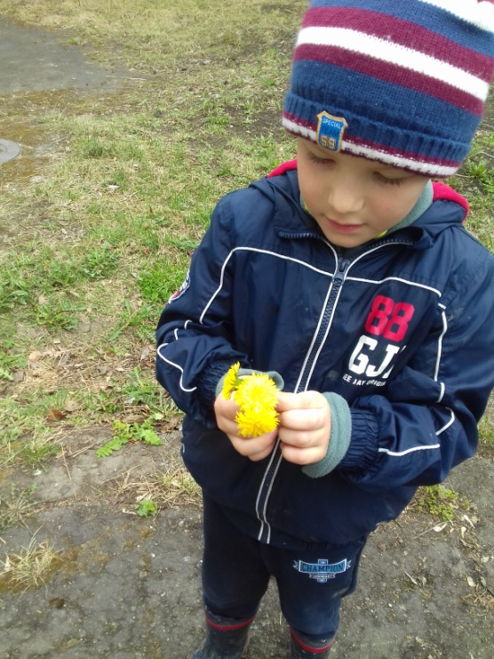
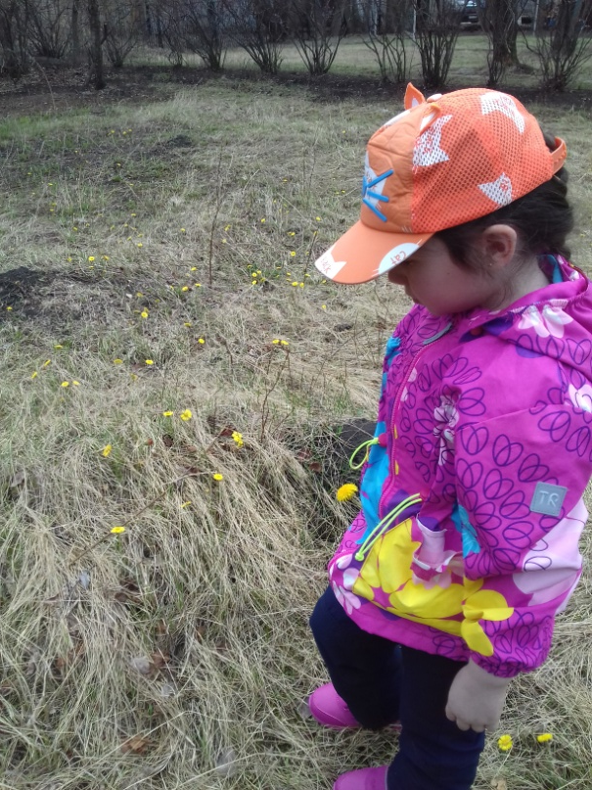
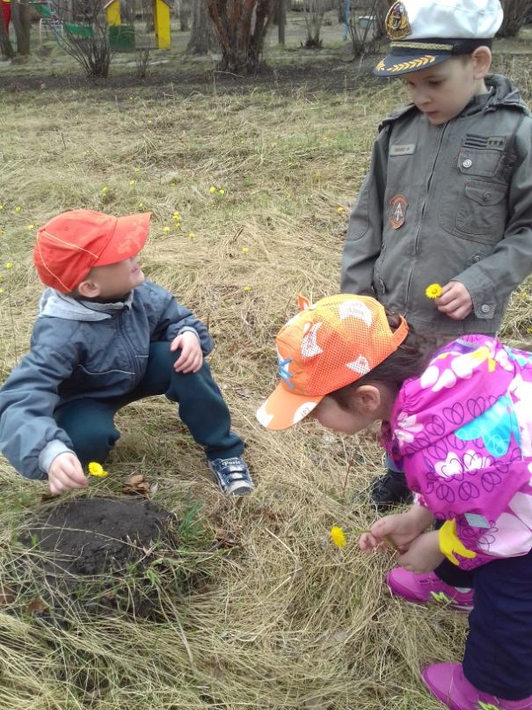
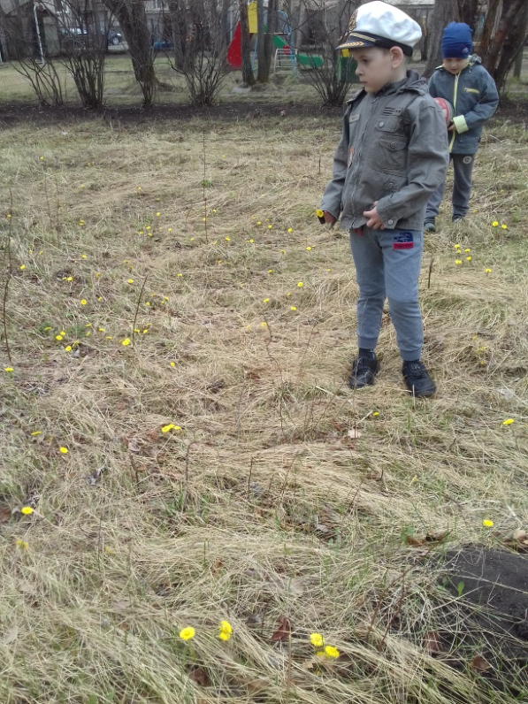
Этапы проведения проекта:
2. Практический:
Целевая прогулка «Зима недаром злится, прошла ее пора»
Экскурсия «Улыбкой ясною природа сквозь сон встречает утро года»
Целевая прогулка «Вестники весны»

Slide 8
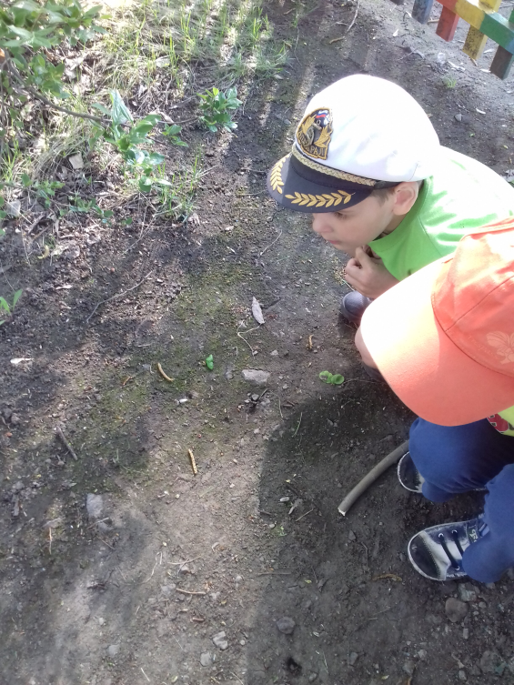
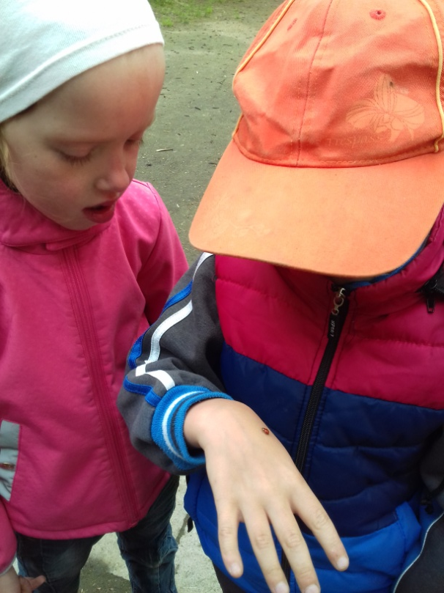
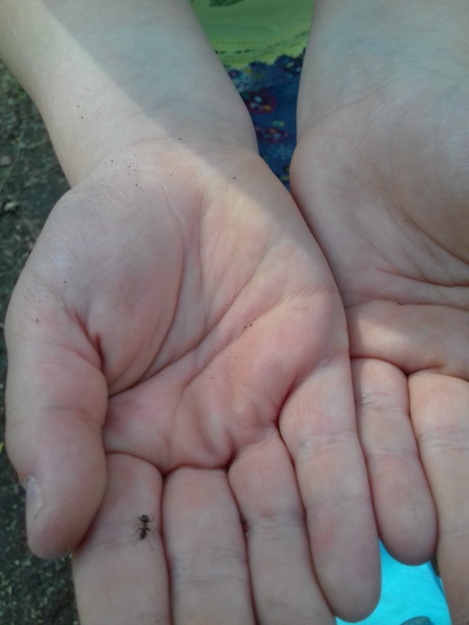
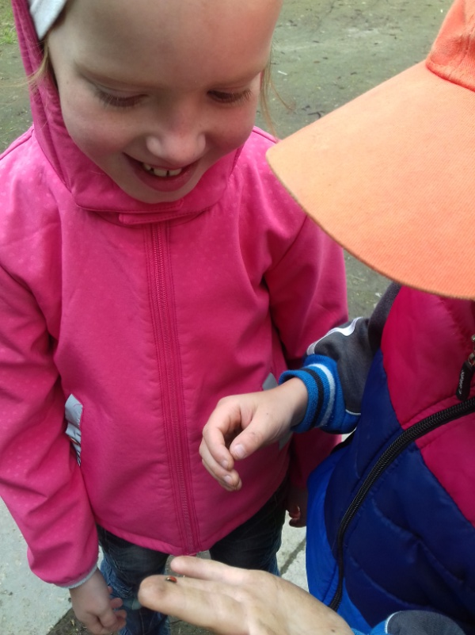
Наблюдение за насекомыми

Slide 9
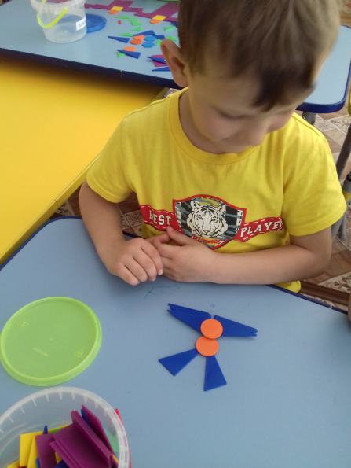
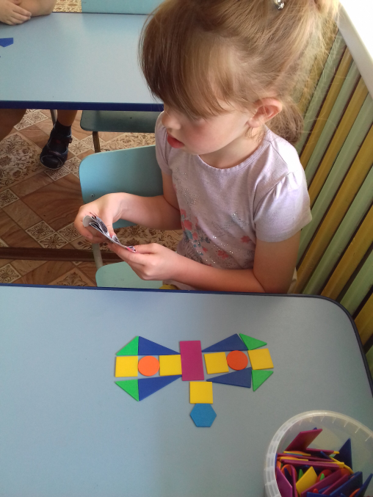
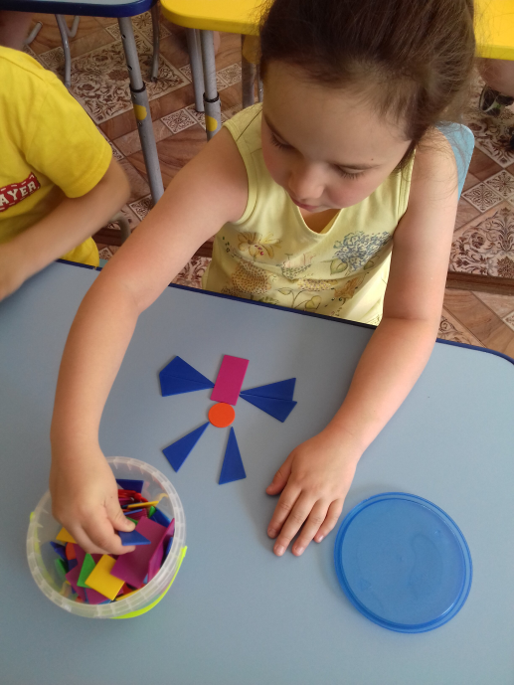
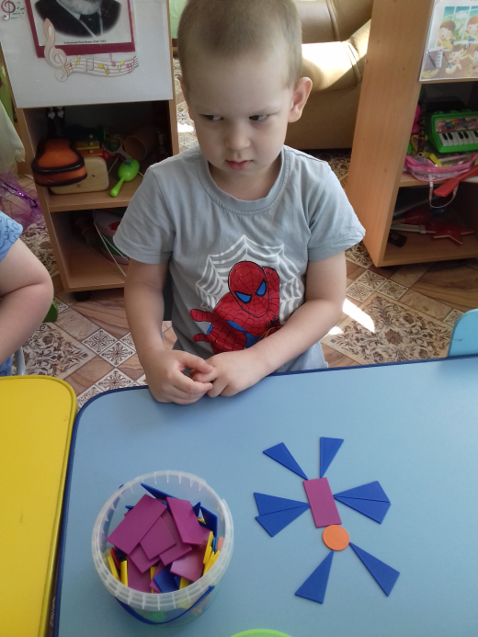
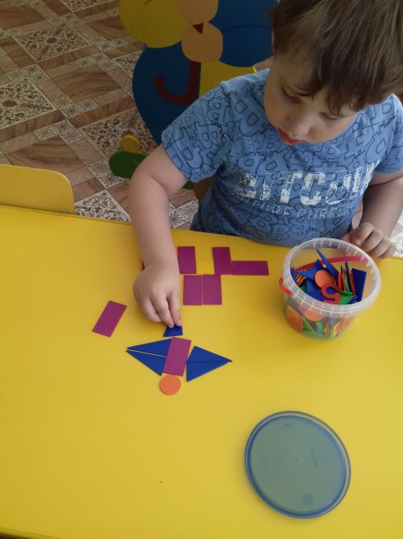
Практический:
Творческая мастерская
«Цветущая поляна» (декоративная коллективная композиция)
Рисование «Прилёт птиц»
Рисование «Веселая капель», «Цветущее дерево» «Одуванчик золотой»
Оригами «Тюльпан»
Рисование «Весна»
Конструирование из геометрических форм «Насекомые»

Slide 10
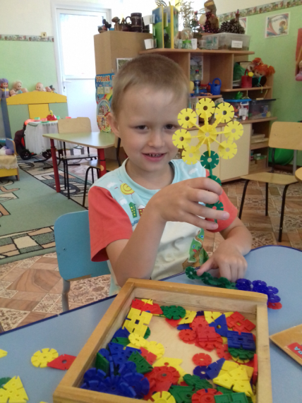
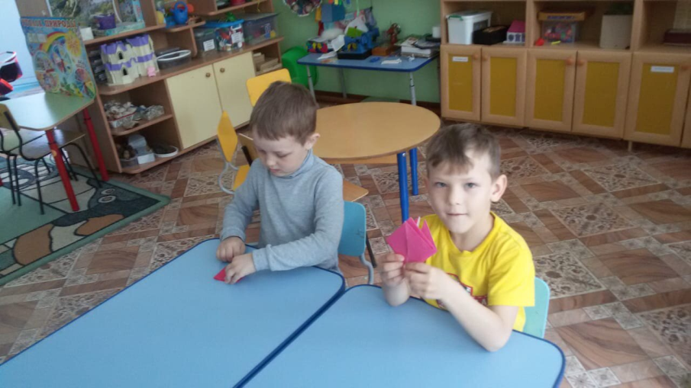
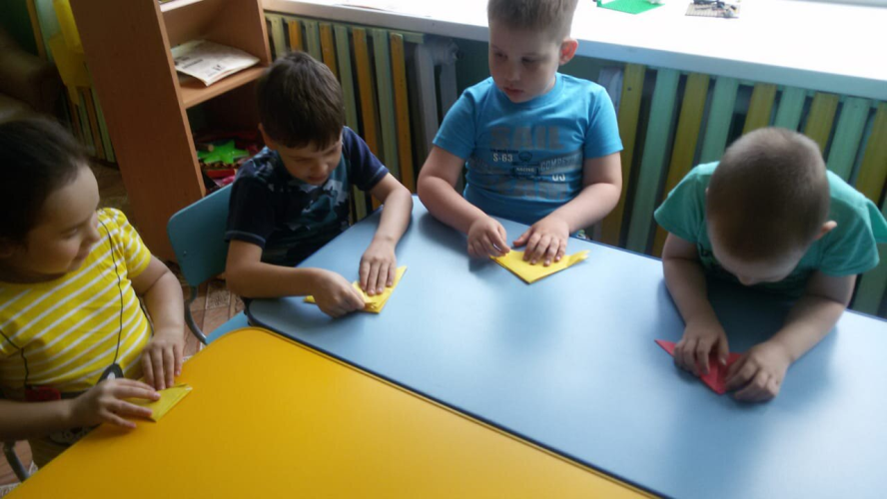
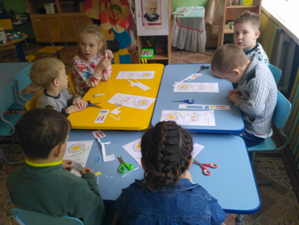
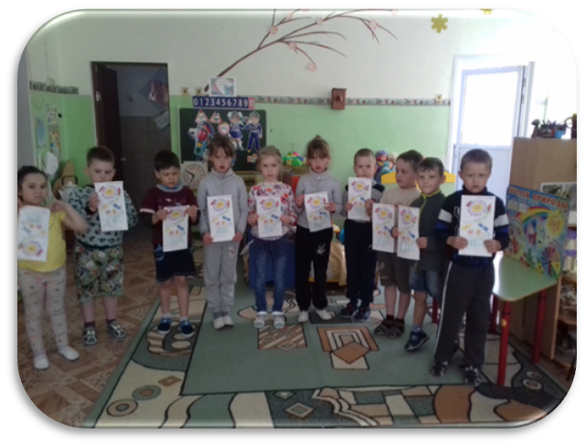
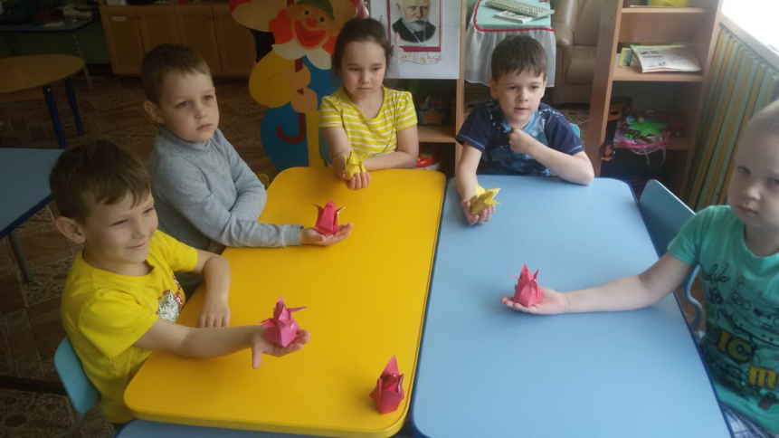
Конструирование
Одуванчик
из конструктора
Тюльпан
из бумаги
Насекомые из бумаги,
сложенной гармошкой

Slide 11
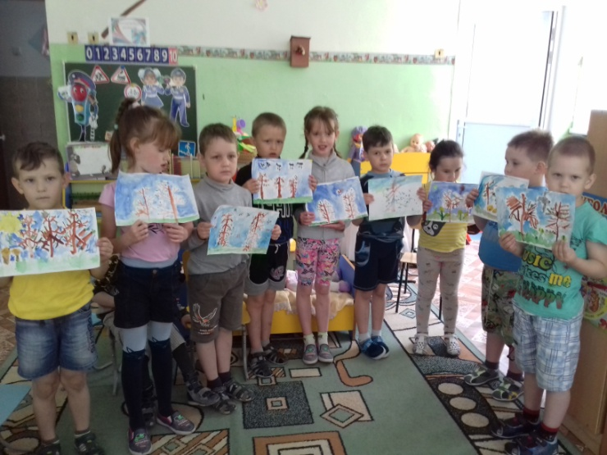
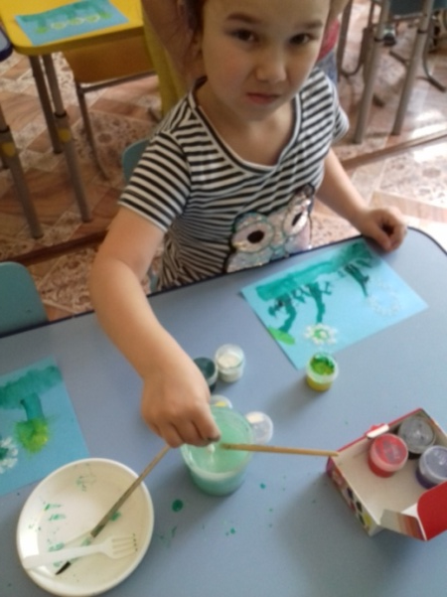
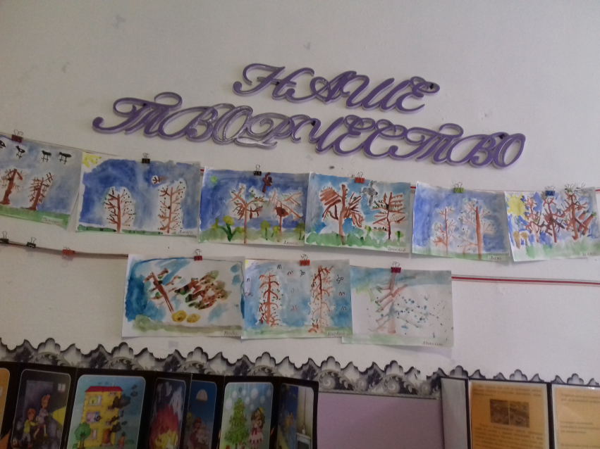
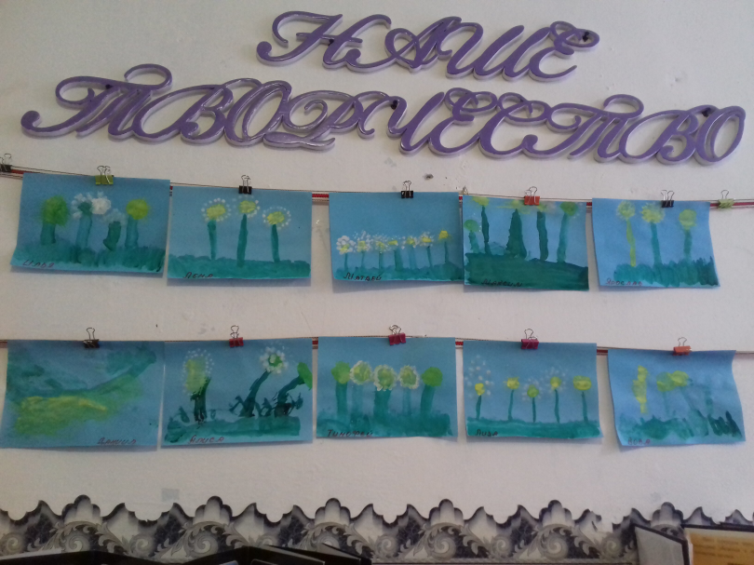
Рисование
«Весна пришла – всем радость принесла»
«Одуванчик золотой»

Slide 12
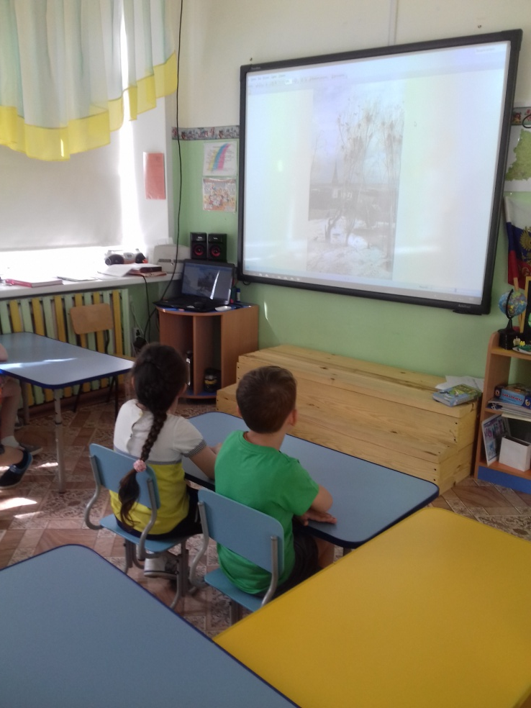
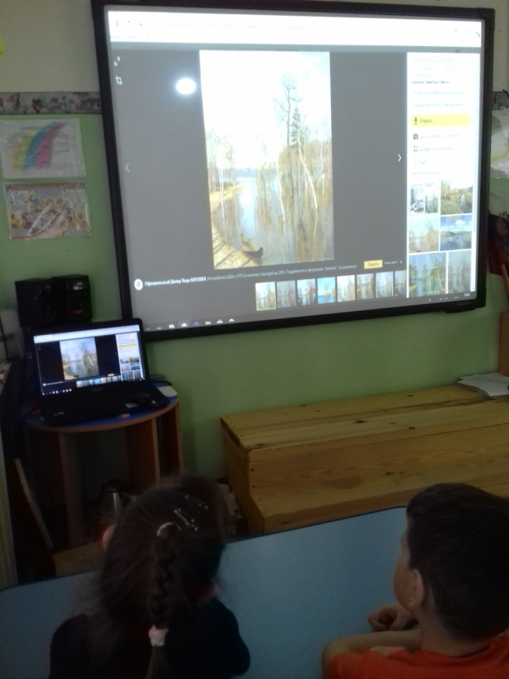
Практический:
Рассматривание репродукций картин:
А. Саврасова «Грачи прилетели», беседа о перелетных птицах и их жилье - познакомить детей с творчеством А. Саврасова, расширить представления о перелетных птицах. Остроухов «Ранняя весна», Левитан «Весна», «Март»

Slide 13
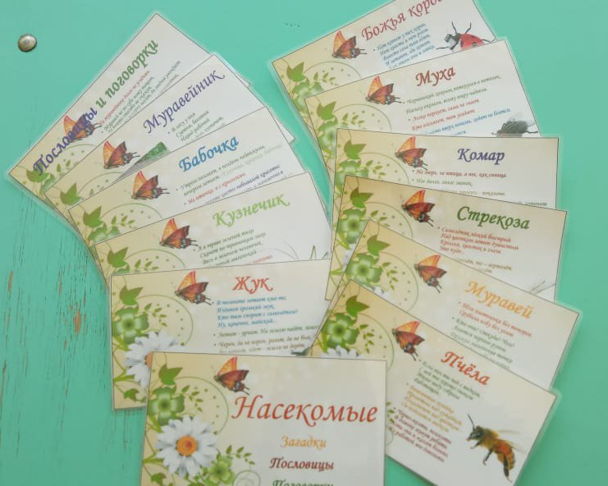
Практический:
Чтение художественной литературы изучение энциклопедий,
чтение произведений А. Плещеев «Уж тает снег…», А. Пушкин «Улыбкой ясною природа», Б. Заходер «Долго шла весна», В. Бианки «Синичкин календарь», Я. Аким «Села на лавочку первая бабочка», Соколов «Времена года». Создание книжки-малышки «Насекомые» (стихи, загадки, пословицы).

Slide 14
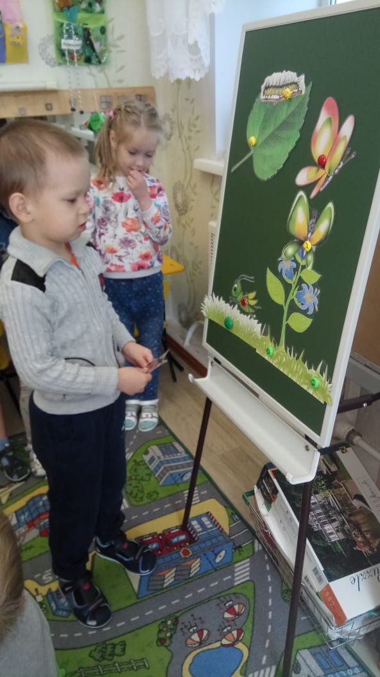
Практический:
Дидактические игры:
«Подбери слово», «Кто, где живет?», «Назови растения», «Угадай животное», «Чей листок?», «Где растет?», «12 месяцев», «Предлоги», «Весенние изменения в живой и неживой природе». «Поселить цветы там, где они выросли», «Где живут животные?», «Какой цветок просит помощи?»; «Радости и огорчения»

Slide 15
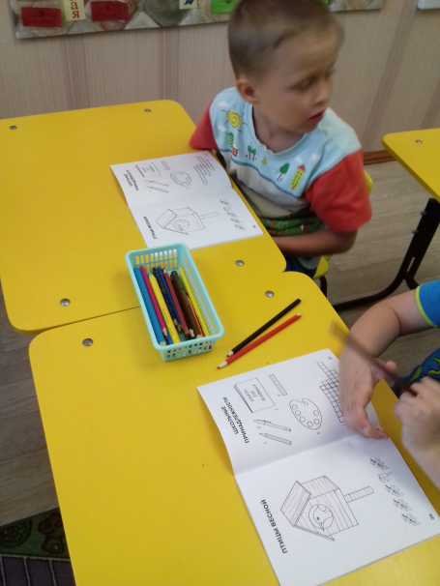

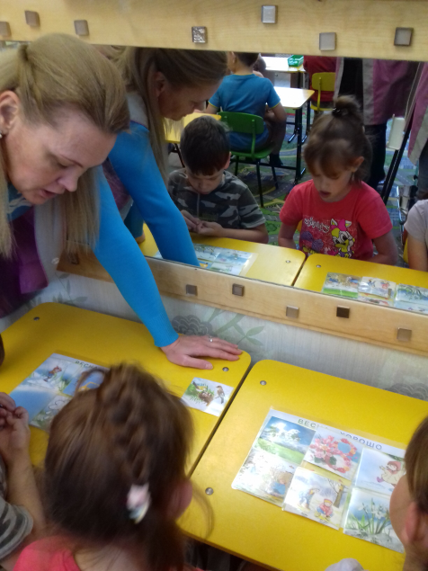
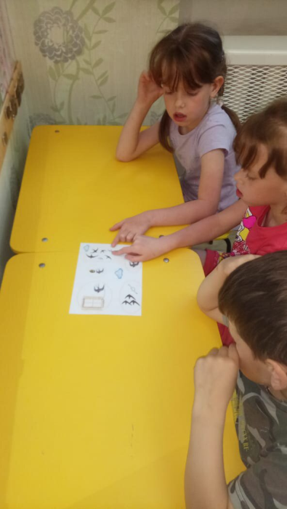
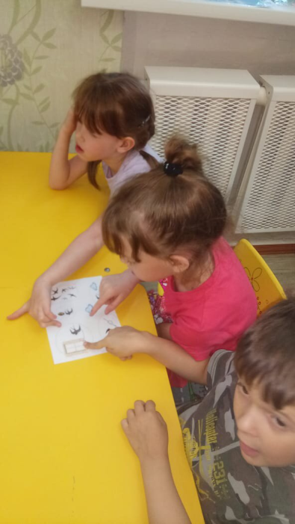
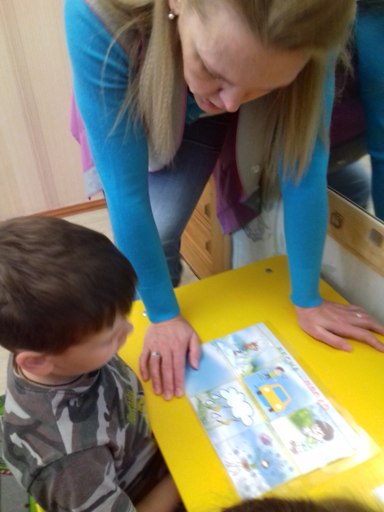
Дидактические игры
Предлоги. Перелётные птицы

Slide 16

Практический:
Слушание П. И. Чайковский альбом «Времена года»: «Апрель», «Подснежник».
А. Вивальди «Весна».

Slide 17
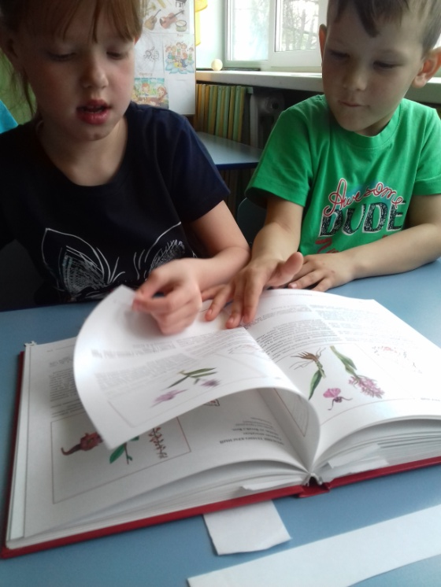
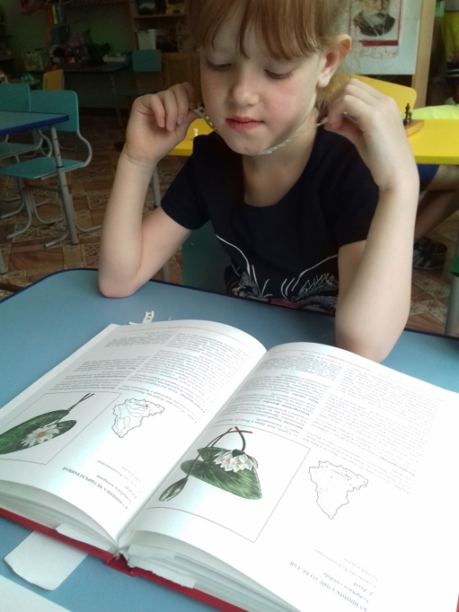
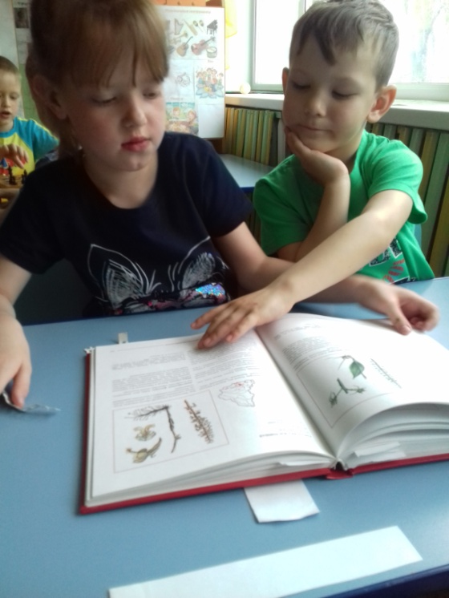
Практический:
НОД. «Красная книга» - познакомить детей с красной книгой, редкими видами растений и животных. Приучать бережно относится к цветам, животным.

Slide 18
Практический:
Работа с родителями:
Озеленение участка. Спиливание сухих веток с деревьев и кустов.
Консультации для родителей:
«Наши дети и природа», «Экспериментирование с детьми дома». «Правила поведения в природе».

Slide 19
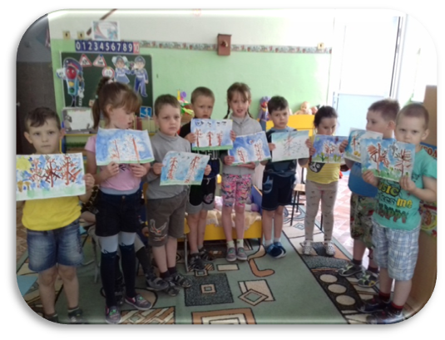
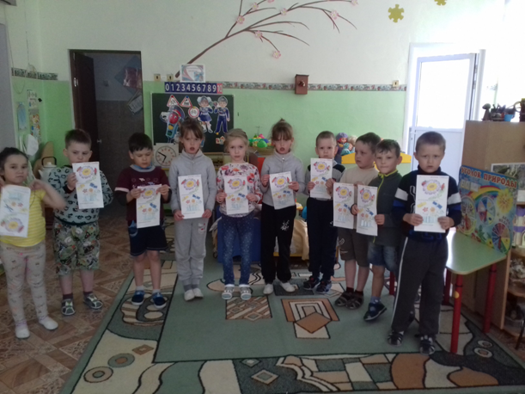
Этапы проведения проекта:
3. Завершающий:
Выставка работ о весне, выполненных детьми.
Весна пришла –
всем радость принесла
Весёлые гармошки - насекомые

Slide 20
Выводы:
Благодаря этому проекту работа получилась продуктивной, познавательной.
Проект помог детям освоить и осмыслить полученные знания, расширить кругозор и представления об окружающем мире.
Дети поняли, что надо любить и беречь природу, а не разрушать ее, делились полученной информацией из различных источников между собой.
Родители заинтересовались результатами и продуктами проекта.

Slide 21
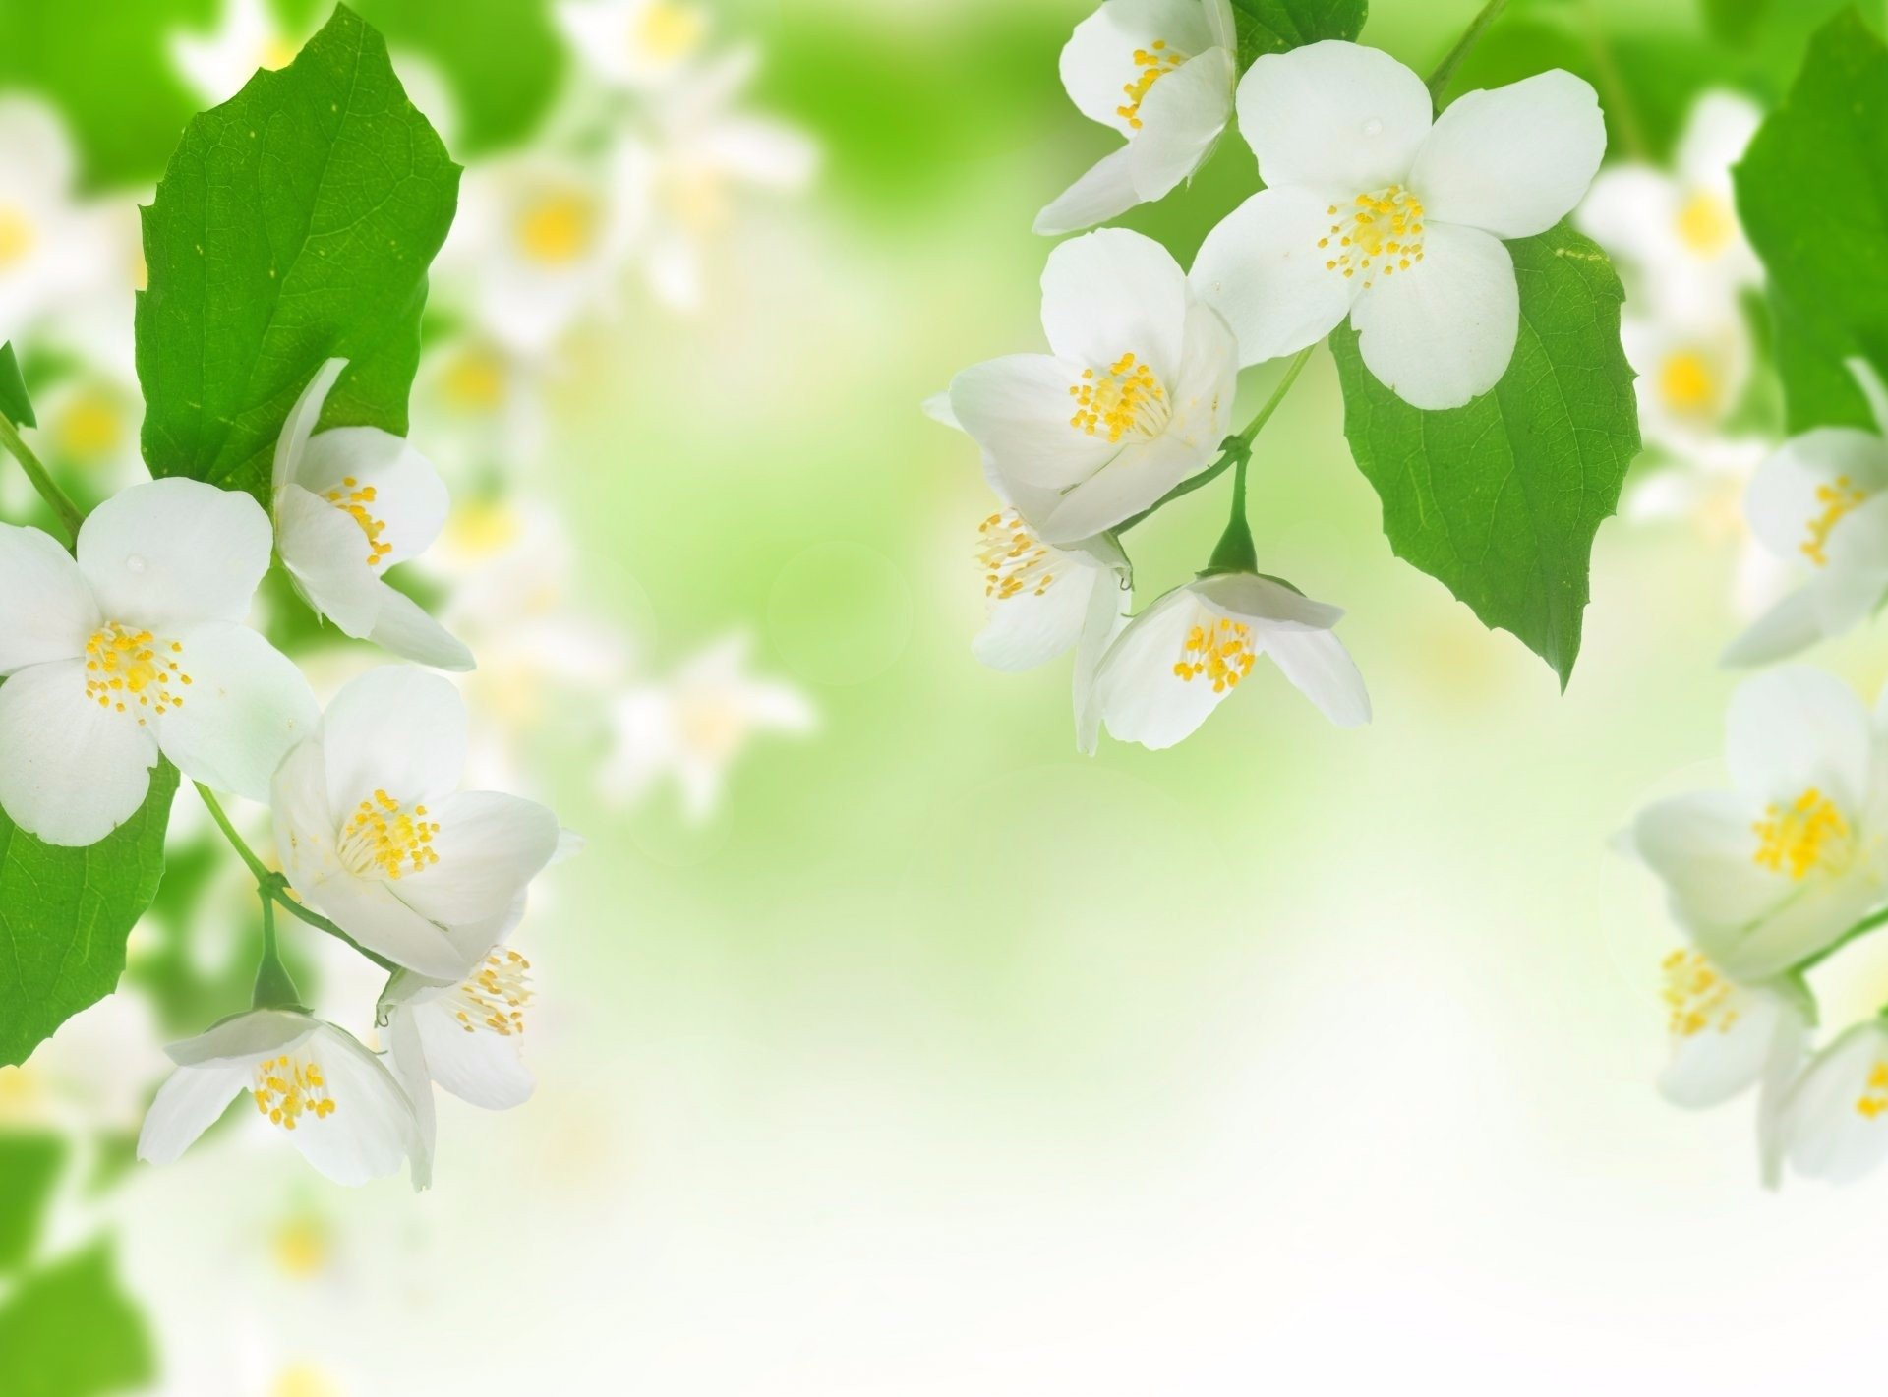
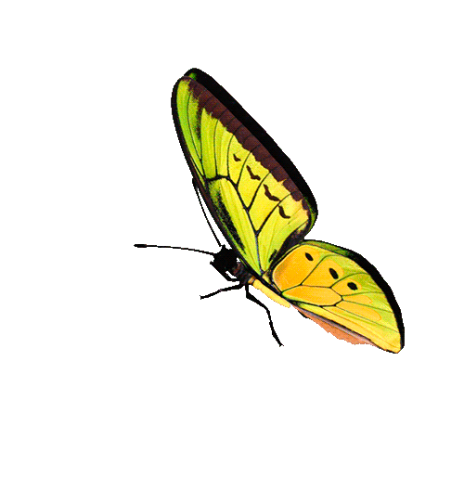
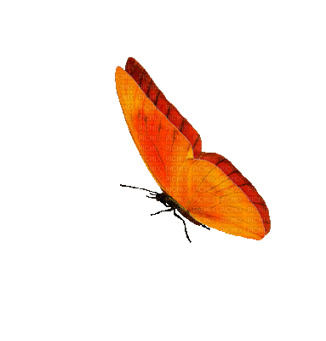
СПАСИБО ЗА ВНИМАНИЕ!

